Slide 1

第六章 输入输出系统
6.1 I/O系统的功能、模型和接口
6.2 I/O设备和设备控制器
6.3 中断机构和中断处理程序
6.4 设备驱动程序
6.5 与设备无关的I/O软件
6.6 用户层的I/0软件
6.7 缓冲区管理
6.8 磁盘存储器的性能和调度

Slide 2
教学内容
1．I/O系统概述：I/O软件层次结构，设备类型，通道类型。
2．I/O控制方式：中断处理和驱动程序的处理过程，I/O控制方式。
3. 设备分配：设备无关软件，设备分配中的数据结构，独占设备的分配过程，SPOOLing系统的组成和原理。
4. 缓冲区管理、磁盘存储器的性能和调度：缓冲区的作用和类型，磁盘的结构和类型，磁盘访问时间，常用的磁盘调度算法（FCFS、SSTF、SCAN、CSCAN）。

Slide 3
教学重难点
教学重点：I/O控制方式，缓冲区管理，设备处理过程，SPOOLing技术，磁盘存储器的调度。
教学难点：I/O控制方式的理解，缓冲区的应用，SPOOLing技术的实现，磁盘调度算法的理解。

Slide 4
问题
1、I/O的控制方式有哪些？你是如何理解DMA控制方式的？
2、你是如何理解SPOOLing技术的？SPOOLing技术是如何实现的？
3、缓冲区的作用是什么？给出几种缓冲区的类型。
4、移动头磁盘的访问时间有哪几部分组成？
5、磁盘调度的目的是什么？有哪些常见的磁盘调度算法？请给出两种磁盘调度算法的调度原则。

Slide 5
设备管理的目标和任务
对象：I/O设备，设备控制器，通道
任务：完成用户提出的I/O请求，提高I/O速率，改善I/O设备的利用率。
功能：缓冲区管理；设备分配与回收；虚拟设备及实现设备的独立性；设备处理

Slide 6
1.I/O管理的目标和任务(1/3)
（1）按照用户的请求，控制设备的各种操作，完成I/O设备与内存之间的数据交换，最终完成用户的I/O请求
设备分配与回收
  记录设备的状态
  根据用户的请求和设备的类型，采用一定的分配算法，选择一条数据通路
执行设备驱动程序，实现真正的I/O操作
设备中断处理：处理外部设备的中断
缓冲区管理：管理I/O缓冲区

Slide 7
设备管理的目标和任务(2/3)
（2）建立方便、统一的独立于设备的接口
方便性：向用户提供使用外部设备的方便接口，使用户编程时不考虑设备的复杂物理特性
统一性：对不同的设备采取统一的操作方式，在用户程序中使用的是逻辑设备
逻辑设备与物理设备、屏蔽硬件细节（设备的物理细节，错误处理，不同I/O的差异性）
通用性
种类繁多、结构各异
→设计简单、避免错误
→采用统一的方式处理所有设备

Slide 8
设备管理的目标和任务(3/3)
（3）充分利用各种技术（通道，中断，缓冲，异步I/O等）提高CPU与设备、设备与设备之间的并行工作能力，充分利用资源，提高资源利用率
    并行性
    均衡性（使设备充分忙碌）
（4）保护
设备传送或管理的数据应该是安全的、不被破坏的、保密的
性能
CPU与I/O的速度差别大
→减少由于速度差异造成的整体性能开销
→尽量使两者交叠运行

Slide 9


2、I/O设备管理系统结构图
上层用户程序（应用层）
用户进程
操作系统
设备无关程序
I/O软件管理
设备驱动程序
中断处理程序
I/O硬件管理
底层硬件设备（物理层）
设备
控制器
状态寄存器
命令寄存器
数据寄存器

Slide 10
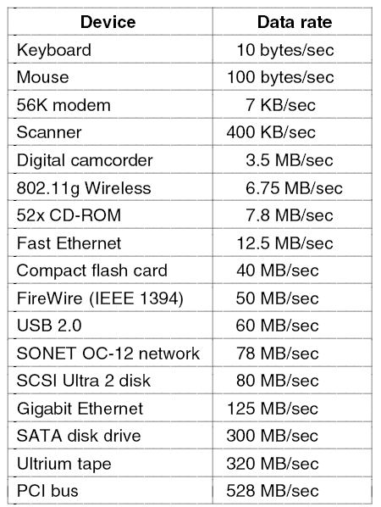
3、I/O的特点
I/O性能经常成为系统性能的瓶颈
操作系统庞大复杂的原因之一：
资源多、杂，并发，均来自I/O
    速度差异很大
    应用
    控制接口的复杂性
    传送单位
    数据表示
    错误条件
与其他功能联系密切，
特别是文件系统

Slide 11
4.设备的分类——按数据组织分
块设备
以数据块为单位存储、传输信息
传输速率较高、可寻址（随机读写）
字符设备
以字符为单位存储、传输信息
传输速率低、不可寻址
* 存储设备（磁盘、磁带）
* 传输设备（网卡、Modem）
* 人机交互设备（显示器、键盘、鼠标）

Slide 12
设备的分类——从资源分配角度
独占设备
在一段时间内只能有一个进程使用的设备，一般为低速I/O设备（如打印机，磁带等）
共享设备
在一段时间内可有多个进程共同使用的设备，多个进程以交叉的方式来使用设备，其资源利用率高（如硬盘）
虚设备
在一类设备上模拟另一类设备，常用共享设备模拟独占设备，用高速设备模拟低速设备，被模拟的设备称为虚设备
目的：将慢速的独占设备改造成多个用户可共享的设备，提高设备的利用率
实例：SPOOLing技术，利用虚设备技术——用硬盘模拟输入输出设备

Slide 13
5.I/O设备组成
I/O设备一般由机械和电子两部分组成
（1）机械部分是设备本身（物理装置）
（2）电子部分又称设备控制器(或适配器)
  （端口）地址译码
  按照主机与设备之间约定的格式和过程接受计算机发来的数据和控制信号 或 向主机发送数据和状态信号
  将计算机的数字信号转换成机械部分能识别的模拟信号，或反之
  实现设备内部硬件缓冲、数据加工等提高性能或增强功能

Slide 14
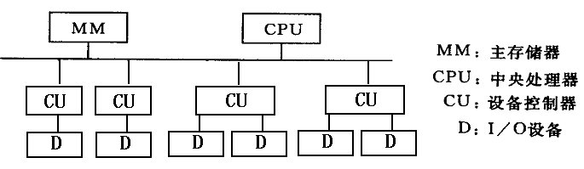
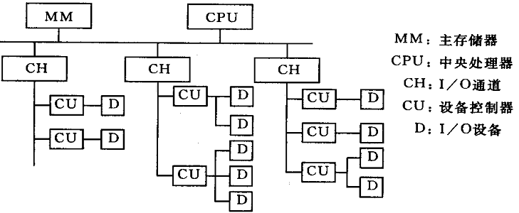
各种设备在系统中的连接

Slide 15
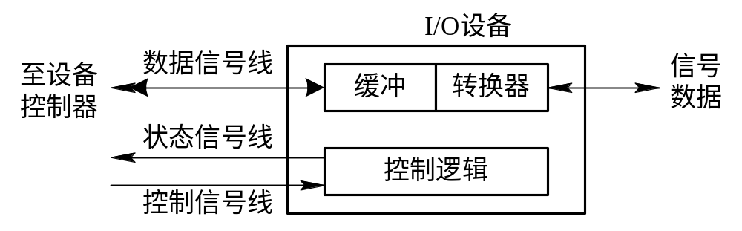
设备与控制器之间的接口
图 5-1 设备与控制器间的接口

Slide 16
1).设备接口——控制器的作用
操作系统将命令写入控制器的接口寄存器（或接口缓冲区）中，以实现输入／输出，并从接口寄存器读取状态信息或结果信息
当控制器接受一条命令后，可独立于CPU完成指定操作，CPU可以另外执行其他计算；命令完成时，控制器产生一个中断，CPU响应中断，控制转给操作系统；通过读控制器寄存器中的信息，获得操作结果和设备状态
控制器与设备之间的接口常常是一个低级接口
控制器的任务：把串行的位流转换为字节块，并进行必要的错误修正：首先，控制器按位进行组装，然后存入控制器内部的缓冲区中形成以字节为单位的块；在对块验证检查和并证明无错误时，再将它复制到内存中

Slide 17
设备控制器
1). 设备控制器的基本功能
接收和识别命令
2) 数据交换
3) 标识和报告设备的状态
4) 地址识别
5) 数据缓冲
6) 差错控制

Slide 18
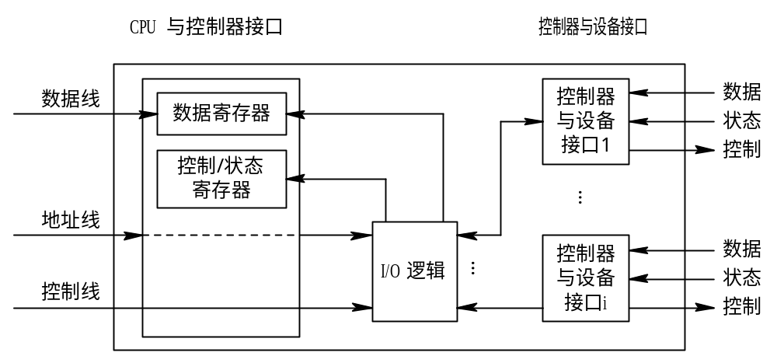
2). 设备控制器的组成
设备控制器的组成

Slide 19
3) I/O通道
I/O通道是一种特殊的处理机。能执行I/O指令，通过执行通道(I/O)程序来控制I/O操作。
根据信息交换方式的不同，有字节多路通道、数组选择通道和数组多路通道三种类型。

Slide 20
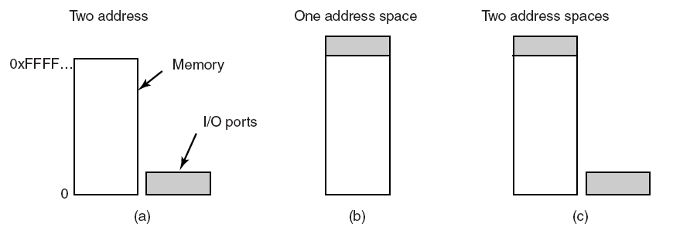
6.I/O端口地址(P185)
I/O端口地址：接口电路中每个寄存器有唯一的一个地址，是
个整数
所有I/O端口地址形成I/O端口空间(受到保护)
I/O指令形式与I/O地址是相互关联的， 主要有两种形式：
    内存映像编址（内存映像I/O模式）
    I/O独立编址（I/O专用指令）
内存映射I/O的数据缓冲区
独立I/O端口的控制寄存器

Slide 21
I/O独立编址
分配给系统中所有端口的地址空间完全独立，与内存地址空间无关
使用专门的I/O指令对端口进行操作
优点
    外设不占用内存的地址空间
    编程时，易于区分是对内存操作还是对I/O端口操作
缺点：I/O端口操作的指令类型少，操作不灵活
例子：8086/8088，分配给I/O端口的地址空间64K，0000H~0FFFFH，只能用in和out指令对其进行读写操作
I/O地址范围 | 设备
000 – 00F | DMA控制器
020 – 021 | 中断控制器
040 – 043 | 定时器
060 – 063 | 键盘
200 – 20F | 游戏控制器
2F8 – 2FF | 辅助串口
320 – 32F | 硬盘控制器
378 – 37F | 并口
3D0 – 3DF | 图像控制器
3F0 – 3F7 | 磁盘驱动控制器
3F8 – 3FF | 主串口

Slide 22
内存映像编址
分配给系统中所有端口的地址空间与内存的地址空间统一编址
把I/O端口看作一个存储单元，对I/O的读写操作等同于对内存的操作
优点
    凡是可对内存操作的指令都可对I/O端口操作
    不需要专门的I/O指令
    I/O端口可占有较大的地址空间
缺点
    占用内存空间

Slide 23
7 I/O控制方式(P195)
I/O硬件管理
程序控制I/O（轮询或忙等待模式）
  CPU直接与I/O设备进行通信，负责将用户数据传送到I/O端口
  用户程序通过系统调用来使用I/O设备
  CPU需要不断查询I/O设备的端口状态，性能较低
中断控制I/O
  CPU设定I/O设备的初始值，然后不再忙等待，运行其他进程，当前进程阻塞
  I/O设备完成对当前数据的处理后，向CPU发出中断，I/O中断处理程序将负责传送剩余数据
  中断控制模式依然造成CPU时间的浪费，而且效率不高
DMA控制I/O
  使用独立的DMA控制器代替CPU的工作，I/O设备与DMA通信，DMA在传输完成一个数据缓冲区之后再向CPU发中断
  DMA模式减少了中断次数，同时又集成了程序控制和中断控制的优点
I/O通道机制
  DMA机制过于简单，有时未必能够提高与CPU并行效率
  为此专门增加了I/O处理机，专门负责I/O设备的控制和操作，与CPU并行工作

Slide 24
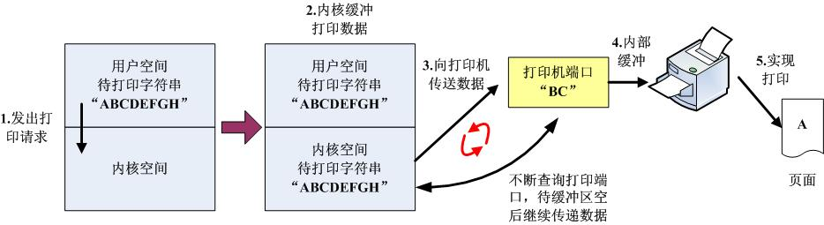
程序控制I/O的工作流程
I/O硬件管理
由操作系统的“服务程序”负责将用户数据传送至打印机端口
服务程序顺序传送打印数据，填满接口缓冲区后就等待（空循环）
每次循环中都检查接口缓冲区是否可用，一旦可用就继续传送数据
数据传送完成后“服务程序”结束，用户进程继续运行
缺点：靠CPU以“忙等待”的形式与打印机进行通信，浪费CPU资源

Slide 25
7 I/O控制方式
I/O硬件管理
程序控制I/O（轮询或忙等待模式）
  CPU直接与I/O设备进行通信，负责将用户数据传送到I/O端口
  用户程序通过系统调用来使用I/O设备
  CPU需要不断查询I/O设备的端口状态，性能较低
中断控制I/O
  CPU设定I/O设备的初始值，然后不再忙等待，运行其他进程，当前进程阻塞
  I/O设备完成对当前数据的处理后，向CPU发出中断，I/O中断处理程序将负责传送剩余数据
  中断控制模式依然造成CPU时间的浪费，而且效率不高
DMA控制I/O
  使用独立的DMA控制器代替CPU的工作，I/O设备与DMA通信，DMA在传输完成一个数据缓冲区之后再向CPU发中断
  DMA模式减少了中断次数，同时又集成了程序控制和中断控制的优点
I/O通道机制
  DMA机制过于简单，有时未必能够提高与CPU并行效率
  为此专门增加了I/O处理机，专门负责I/O设备的控制和操作，与CPU并行工作

Slide 26
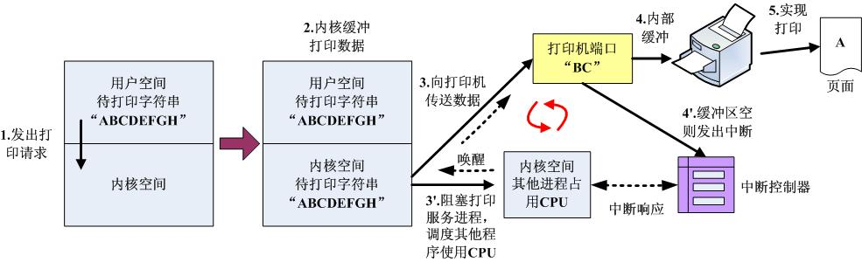
中断控制I/O的工作流程
I/O硬件管理
“打印服务程序”只将最开始的数据传送至打印机端口，然后阻塞
CPU可继续调度其他进程运行，不浪费CPU时间
一旦打印缓冲区空后，打印机端口发出硬件中断
CPU响应中断，恢复“打印服务程序”运行，继续传送数据
缺点：虽然节省了CPU资源，但是中断响应也消耗较大的系统资源

Slide 27
7 I/O控制方式
I/O硬件管理
程序控制I/O（轮询或忙等待模式）
  CPU直接与I/O设备进行通信，负责将用户数据传送到I/O端口
  用户程序通过系统调用来使用I/O设备
  CPU需要不断查询I/O设备的端口状态，性能较低
中断控制I/O
  CPU设定I/O设备的初始值，然后不再忙等待，运行其他进程，当前进程阻塞
  I/O设备完成对当前数据的处理后，向CPU发出中断，I/O中断处理程序将负责传送剩余数据
  中断控制模式依然造成CPU时间的浪费，而且效率不高
DMA控制I/O
  使用独立的DMA控制器代替CPU的工作，I/O设备与DMA通信，DMA在传输完成一个数据缓冲区之后再向CPU发中断
  DMA模式减少了中断次数，同时又集成了程序控制和中断控制的优点
I/O通道机制
  DMA机制过于简单，有时未必能够提高与CPU并行效率
  为此专门增加了I/O处理机，专门负责I/O设备的控制和操作，与CPU并行工作

Slide 28
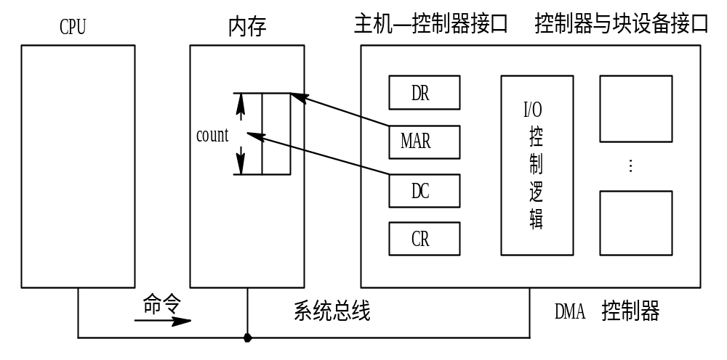
DMA方式

Slide 29
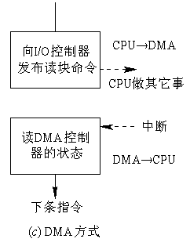
----DMA方式
① 数据传输的基本单位是数据块
② 数据从设备直接送入内存
③ 整块数据的传送是在控制器的控制下完成的。

Slide 30
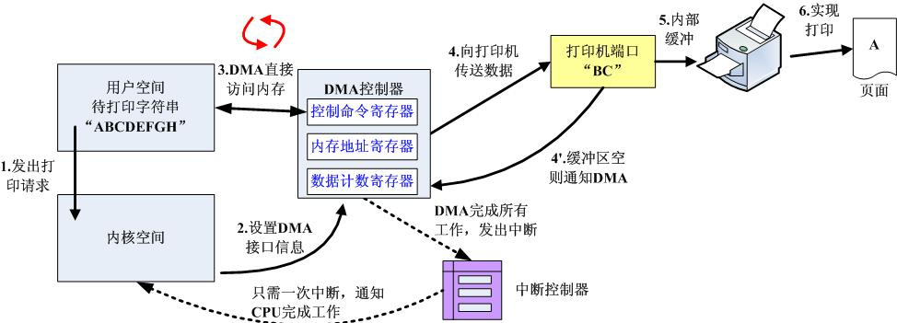
DMA控制I/O的工作流程
用户进程发出系统调用后进入阻塞态，CPU直接设置DMA端口
CPU与DMA并行工作，DMA负责将用户数据传送给打印机
当DMA完成所有工作后，向CPU发出中断，CPU响应后唤醒用户进程
优点：只有一次中断、DMA与CPU并行提高了系统运行效率
缺点：DMA速度较慢，如果CPU并不繁忙，那么DMA机制并无太大意义

Slide 31
DMA方式与中断的主要区别
中断方式是在数据缓冲寄存区满后，发中断请求，CPU进行中断处理
DMA方式则是在所要求传送的数据块全部传送结束时要求CPU进行中断处理,且所传送的数据是从设备直接送入内存的.
大大减少了CPU进行中断处理的次数
中断方式的数据传送是由CPU控制完成的
而DMA方式则是在DMA控制器的控制下不经过CPU控制完成的

Slide 32
7 I/O控制方式
I/O硬件管理
程序控制I/O（轮询或忙等待模式）
  CPU直接与I/O设备进行通信，负责将用户数据传送到I/O端口
  用户程序通过系统调用来使用I/O设备
  CPU需要不断查询I/O设备的端口状态，性能较低
中断控制I/O
  CPU设定I/O设备的初始值，然后不再忙等待，运行其他进程，当前进程阻塞
  I/O设备完成对当前数据的处理后，向CPU发出中断，I/O中断处理程序将负责传送剩余数据
  中断控制模式依然造成CPU时间的浪费，而且效率不高
DMA控制I/O
  使用独立的DMA控制器代替CPU的工作，I/O设备与DMA通信，DMA在传输完成一个数据缓冲区之后再向CPU发中断
  DMA模式减少了中断次数，同时又集成了程序控制和中断控制的优点
I/O通道机制
  DMA机制过于简单，有时未必能够提高与CPU并行效率
  为此专门增加了I/O处理机，专门负责I/O设备的控制和操作，与CPU并行工作

Slide 33
----I/O通道方式
通道：专门的处理I/O操作的处理机
  通道程序保存在内存中
  独立执行通道程序，控制外部设备的I/O操作
  完成CPU交给的任务后，发出中断信号请求CPU处理
是DMA方式的发展，可进一步减少CPU的干预
一个数据块的读(或写)→一组数据块的读(或写)、有关的控制和管理。
CPU只需发送I/O指令，通道程序的首址，要访问的I/O设备。

Slide 34
8 I/O软件设计
分层的设计思想
把I/O软件组织成多个层次
每一层都执行操作系统所需要的功能的一个相关子集，它依赖于更低一层所执行的更原始的功能，从而可以隐藏这些功能的细节；同时，它又给高一层提供服务
较低层考虑硬件的特性，并向较高层软件提供接口
较高层不依赖于硬件，并向用户提供一个友好的、清晰的、简单的、功能更强的接口

Slide 35
I/O软件层次
（1）用户进程层执行输入输出系统调用，对I/O数据进行格式化，为假脱机输入/输出作准备
（2）独立于设备的软件实现设备的命名、设备的保护、成块处理、缓冲技术和设备分配
（3）设备驱动程序设置设备寄存器、检查设备的执行状态
（4）中断处理程序负责I/O完成时，唤醒设备驱动程序进程，进行中断处理
（5）硬件层实现物理I/O的操作
用户级I/O软件
与设备无关的OS软件
设备驱动程序
中断处理程序
硬件
驱动程序的统一接口
缓冲
错误报告
分配与释放设备
提供与设备无关的块大小

Slide 36
设备独立性（设备无关性）( P199)
用户编写的程序可以访问任意I/O设备，无需事先指定设备
从用户角度：用户在编制程序时，使用逻辑设备名，由系统实现从逻辑设备到物理设备（实际设备）的转换，并实施I/O操作
从系统角度：设计并实现I/O软件时，除了直接与设备打交道的低层软件之外，其他部分的软件不依赖于硬件
好处：
设备分配时的灵活性
易于实现I/O重定向

Slide 37
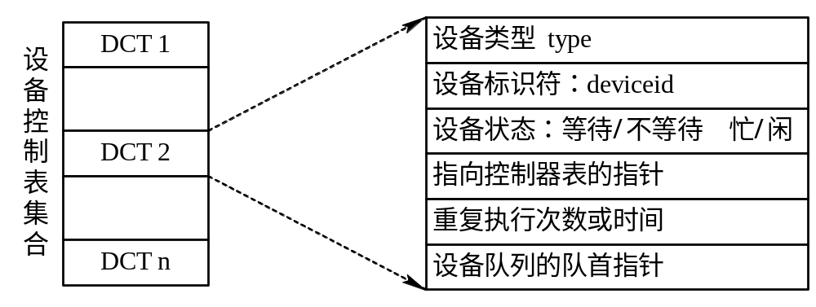
9 设 备 分 配(P201)
1)、设备分配中的数据结构
设备控制表DCT：每一个设备配制一张DCT,记录相应设备的各种属性。
图 6-17 设备控制表

Slide 38
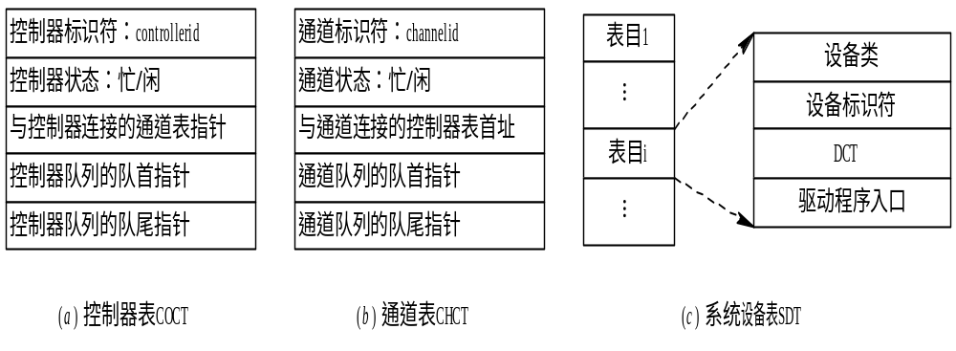
控制器控制表、 通道控制表和系统设备表
图 6-18 COCT、 CHCT和SDT表

Slide 39
2)、设备分配时应考虑的因素
1） 设备的固有属性
2）设备的分配算法
3） 设备分配中的安全性
4）设备独立性

Slide 40
3)、 独占设备的分配程序
当某一进程以物理设备名对一独占设备提出I/O请求时，系统的设备分配程序流程如下：
分配设备
2) 分配控制器
3) 分配通道

Slide 41
4) 分时式共享设备的分配
所谓分时式共享就是以一次I/O为单位分时使用设备，不同进程的I/O操作请求以排队方式分时地占用设备进行I/O
由于同时有多个进程同时访问，且访问频繁，就会影响整个设备使用效率，影响系统效率。因此要考虑多个访问请求到达时服务的顺序，使平均服务时间越短越好
以SPOOLing方式使用外设
打印daemon 进程
打印请求队列（含要打印文件）
打印机

Slide 42
10、 SPOOLing技术(P205)
SPOOLing技术，即同时联机外围操作技术，又称假脱机技术，是指在多道程序环境下，利用多道程序中的一道或两道程序来模拟脱机输入输出中的外围控制机的功能，以达到“脱机”输入输出的目的，即在联机的条件下，将数据从输入设备传送到磁盘，或从磁盘传送到输出设备。通过它可以将一台独占的物理设备虚拟为多台逻辑设备，从而使该物理设备可被多个进程共享。

Slide 43
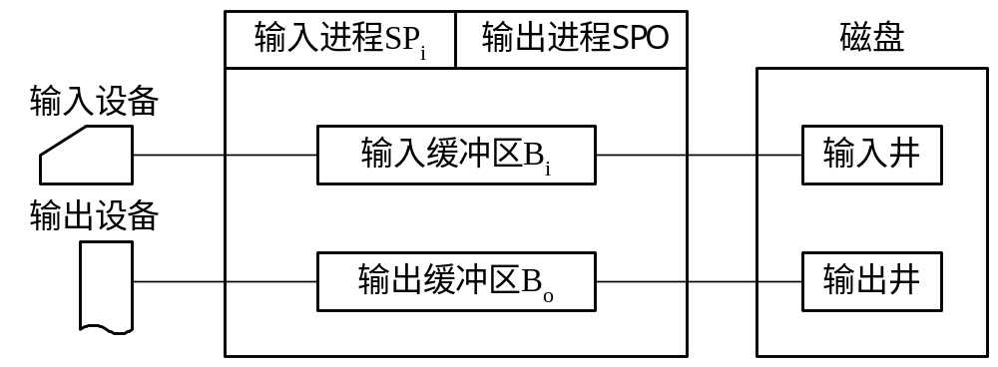
SPOOLing系统的组成
图 5-19 SPOOLing系统的组成

Slide 44
利用SPOOLing技术 共享打印机
共享打印机技术已被广泛地用于多用户系统和局域网络中。 当用户进程请求打印输出时， SPOOLing系统同意为它打印输出， 但并不真正立即把打印机分配给该用户进程， 而只为它做两件事： ① 由输出进程在输出井中为之申请一个空闲磁盘块区， 并将要打印的数据送入其中； ② 输出进程再为用户进程申请一张空白的用户请求打印表，并将用户的打印要求填入其中， 再将该表挂到请求打印队列上。

Slide 45
SPOOLing系统的特点
提高了I/O速度
将独占设备改造为共享设备
实现了虚拟设备功能

Slide 46
11 缓 冲 管 理 （P209）
1) 缓冲技术的引入
凡是数据到达和离去速度不匹配的地方均可采用缓冲技术。
在操作系统中采用缓冲是为了实现数据的I/O操作，以缓解CPU与外部设备之间速度不匹配的矛盾，提高资源利用率
减少了I/O设备对处理器的中断请求次数
缓和CPU与I/O设备间速度不匹配的矛盾
提高CPU和I/O设备之间的并行性

Slide 47
2 ) 缓冲区设置
硬缓冲：
在设备中设置缓冲区，由硬件实现
软缓冲：
在内存中开辟一个空间，用作缓冲区

Slide 48
3) 缓冲区管理
单缓冲
双缓冲
循环缓冲
缓冲池：
多个缓冲区连接起来统一管理，常采用多缓冲管理

Slide 49
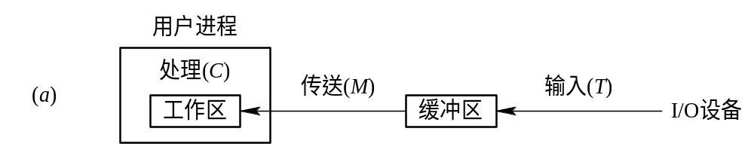
单缓冲(Single Buffer)
图 5-11 单缓冲工作示意图

Slide 50
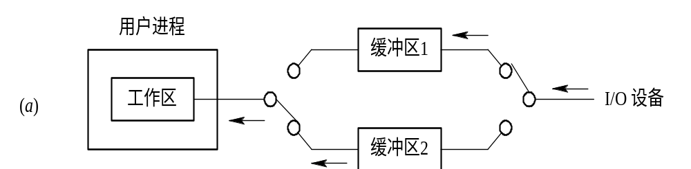
双缓冲(Double Buffer)
图 5-12 双缓冲工作示意图

Slide 51
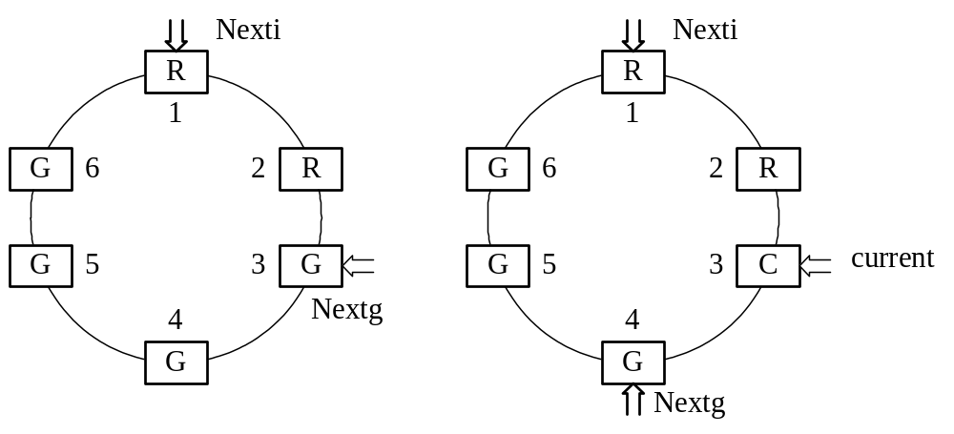
循环缓冲
图 5-14 循环缓冲

Slide 52
缓冲池(Buffer Pool)
缓冲池中设置若干缓冲区，每个缓冲区既可用于输入，又可用于输出，而且可供多个进程共享。通常将缓冲池中的缓冲区分成三个队列进行管理：
（1）空缓冲队列emq。
(2) 输入队列inq。
(3) 输出队列outq。

Slide 53
某文件占10个磁盘块，现要把该文件磁盘块逐个读入主存缓冲区，并送用户区进行分析，假设一个缓冲区与一个磁盘块大小相同，把一个磁盘块读入缓冲区的时间为100us，将缓冲区的数据传送到用户区的时间是50us，CPU对一块数据进行分析的时间为50us。在单缓冲和双缓冲结构下，读入并分析完该文件的时间分别是
A、1500us、1000us B、1550us、1100us
C、1550us、1550us D、2000us、2000us
B

Slide 54
设系统缓冲区和用户工作区均采用单缓冲，从外设读入1个数据块到系统缓冲区的时间为100，从系统缓冲区读入1个数据块到用户工作区的时间为5，对用户工作区中的1个数据块进行分析的时间为90。进程从外设读入并分析2个数据块的最短时间是
A. 200 B. 295 C. 300 D .390
C

Slide 55
12 磁盘存储器管理
1)、磁盘的类型
固定头磁盘
移动头磁盘
2). 磁盘访问时间
寻道时间、旋转延迟时间、传输时间

Slide 56
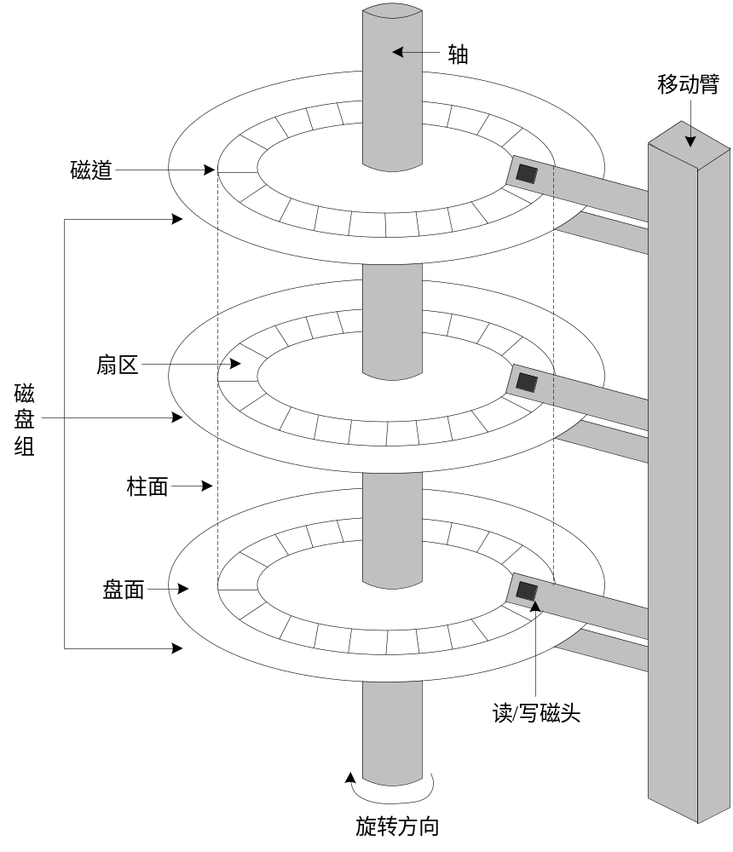

Slide 57
3). 磁盘调度
磁盘调度是指当有多个进程访问磁盘时，系统根据某种算法决定先为哪个进程服务。目标是使磁盘的平均寻道时间最短。
先来先服务调度算法(FCFS)
扫描调度算法(SSTF)
循环扫描调度算法(SCAN)
N-step-SCAN和FSCAN调度算法

Slide 58
例：
设磁盘有200个磁道，磁盘请求队列中是一些随机请求，它们按照到达的次序分别处于55、58、39、18、90、160、150、38、184号磁道上，当前磁头在100号磁道上，并想磁道号增加的方向上移动。请给出FCFS、SSTF、SCAN及CSCAN算法进行磁盘调度时满足，并计算出它们的平均寻道长度。

Slide 59

1） 先来先服务FCFS(First-Come, First Served)
（55、58、39、18、90、160、150、38、184）
图 5-23 FCFS调度算法

Slide 60

2） 最短寻道时间优先SSTF(Shortest Seek Time First)
（55、58、39、18、90、160、150、38、184）
图 5-24 SSTF调度算法

Slide 61

（55、58、39、18、90、160、150、38、184）
3） SCAN算法
图 5-25 SCAN调度算法示例

Slide 62
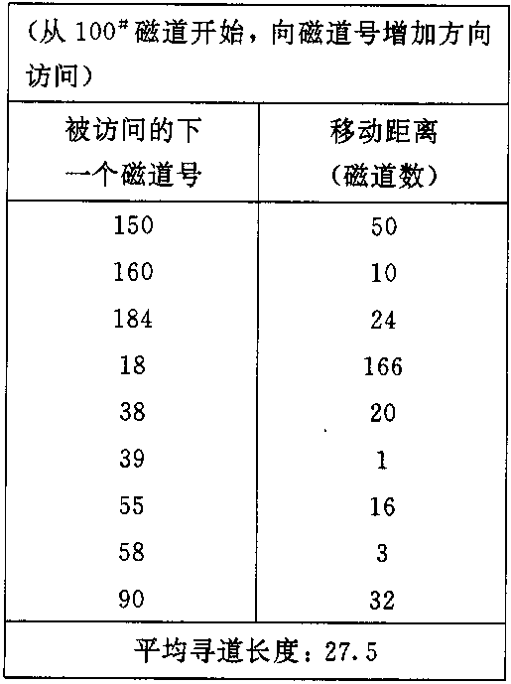
4） 循环扫描(CSCAN)算法
（55、58、39、18、90、160、150、38、184）
图 5-26 CSCAN调度算法示例

Slide 63
5） N-Step-SCAN和FSCAN调度算法
N-Step-SCAN算法
N步SCAN算法是将磁盘请求队列分成若干个长度为N的子队列，磁盘调度将按FCFS算法依次处理这些子队列。 而每处理一个队列时又是按SCAN算法，对一个队列处理完后，再处理其他队列。 当正在处理某子队列时，如果又出现新的磁盘I/O请求，便将新请求进程放入其他队列，这样就可避免出现粘着现象。 当N值取得很大时，会使N步扫描法的性能接近于SCAN算法的性能； 当N=1时， N步SCAN算法便蜕化为FCFS算法。

Slide 64
FSCAN算法
FSCAN算法实质上是N步SCAN算法的简化， 即FSCAN只将磁盘请求队列分成两个子队列。一个是由当前所有请求磁盘I/O的进程形成的队列，由磁盘调度按SCAN算法进行处理。在扫描期间，将新出现的所有请求磁盘I/O的进程， 放入另一个等待处理的请求队列。这样，所有的新请求都将被推迟到下一次扫描时处理。

Slide 65
作业
磁盘请求以15、35、20、5、40、10、45柱面号的次序到达磁盘驱动器。移动臂移动一个柱面需要6ms，实行先来先服务和最短寻道时间优先、扫描算法磁盘调度算法时，各需要多少查找时间？假定磁臂起始时位于柱面30，并向磁道号减少的方向移动。

Slide 66
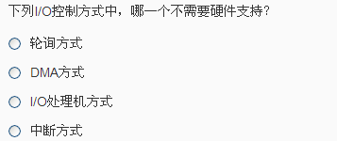
Question 1
A

Slide 67
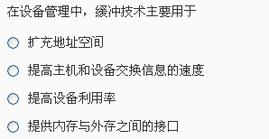
Question 2
B

Slide 68
Question 3
磁盘属于块设备，磁盘的I/O控制方式主要利用( )
A.程序直接控制方式 B.中断控制方式
C.ＤＭＡ方式 D.通道方式
C

Slide 69
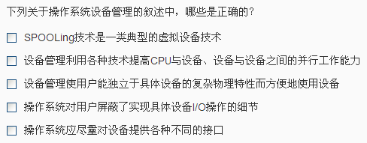
Question 4
ABCD

Slide 70
Question 5
利用SPOOLing技术实现虚拟设备的目的是（ ）。
A.便于独享设备的分配
B.便于对独享设备的管理
C.把独享的设备编程可以共享
D.便于独享设备与CPU并行工作
C

Slide 71
Question 6
下列关于通道、设备、设备控制器三者之间的关系叙述中正确的是（ ）。
A、设备控制器控制通道，通道控制设备
B、通道控制设备控制器，设备控制器控制设备
C、设备控制器控制通道和设备一起工作
D、设备控制器和通道可以分别控制设备
B

Slide 72
Question 7
通道能够完成（ ）之间的数据传输。
A、CPU与主存 B、外设与外设
C、内存与外设 D、CPU与外设
C

Slide 73

Question 8
A

Slide 74
Question 9
在关于SPOOLING的叙述中，（ ）描述是不正确的。
A、SPOOLING系统使独占设备变成共享设备
B、SPOOLING系统不需要磁盘空间
C、SPOOLING系统实现了虚拟设备功能
D、POOLING系统基于多道程序设计技术
B

Slide 75
Question 10
下面（ ）可以缓和CPU与I/O设备间速度不匹配的矛盾。
A、缓冲池 B、对换
C、环形缓冲 D、双缓冲
B

Slide 76
Question 11
假设计算机系统采用CSCAN(循环扫描)磁盘调度策略,使用2KB的内存空间记录16384个磁盘的空闲状态
(1)、请说明在上述条件如何进行磁盘块空闲状态的管理。
(2)、设某单面磁盘的旋转速度为每分钟6000转，每个磁道有100个扇区，相临磁道间的平均移动的时间为1ms.
若在某时刻，磁头位于100号磁道处，并沿着磁道号增大的方向移动(如下图所示),磁道号的请求队列为50，90，30，120对请求队列中的每个磁道需读取1个随机分布的扇区，则读完这个扇区点共需要多少时间？需要给出计算过程。

Slide 77
1）2KB = 2*1024*8bit = 16384bit。因此可以使用位图法进行磁盘块空闲状态管理，每1bit表示一个磁盘块是否空闲。
（2）每分钟6000转，转一圈的时间为0.01s，通过一个扇区的时间为0.0001s。根据CSCAN算法，被访问的磁道号顺序为100 à120 à 30à 50 à 90,因此，寻道用去的总时间为：（20 + 90 + 20 + 40）* 1ms = 170ms总共要随机读取四个扇区，用去的时间为：（0.01*0.5 + 0.0001）*4 = 0.0204s = 20.4ms所以，读完这个扇区点共需要 170ms + 20.4ms = 190.4ms。

